Slide 1
Linux基础知识介绍

Slide 2
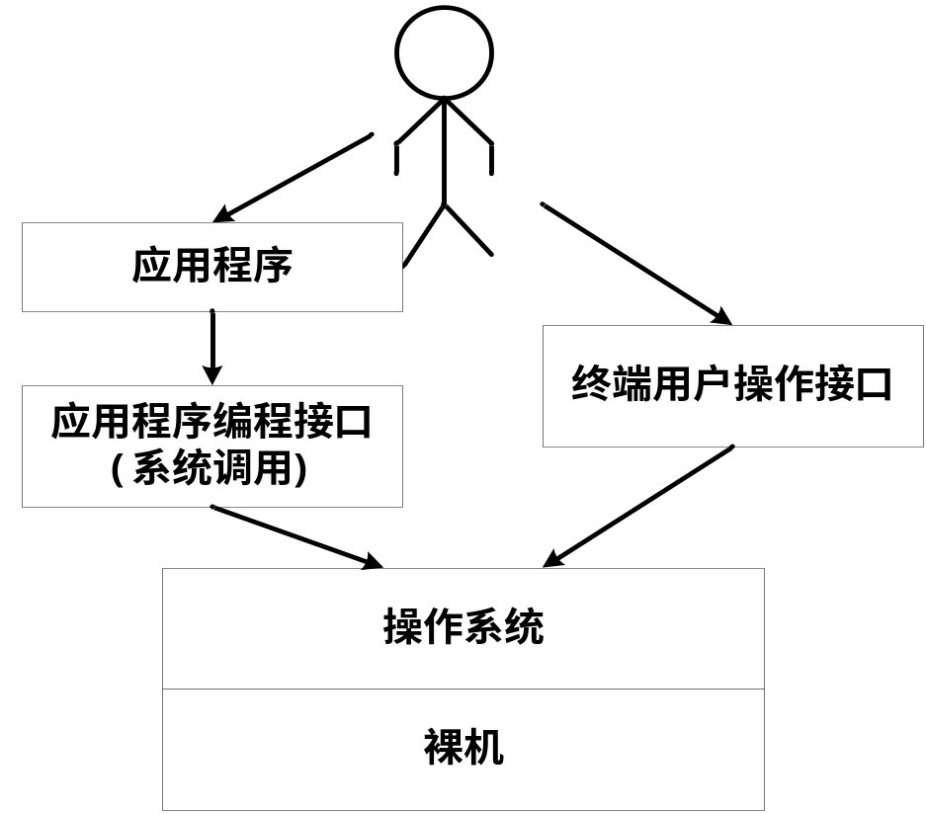
操作系统
主要功能：
CPU管理
存储管理
设备管理
文件管理
网络与通信管理
用户接口
POSIX表示可移植操作系统接口(Portable Operating System Interface)是为解决应用程序平台移植性提出的一种标准。

Slide 3
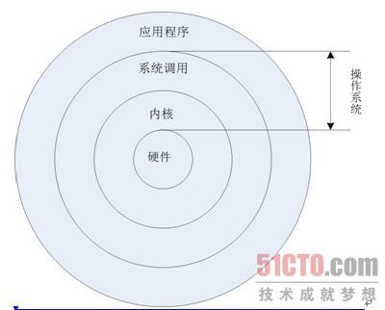

Linux是什么？
Linux是一个由几百万行源代码组成的庞大、复杂的程序，任何人都能从www.kernel.org上下载。
Linux是一套免费的、源代码开放的、符合POSIX标准规范的操作系统 。
严格来说，Linux只包含下图中内核与系统调用接口那两层。

Slide 4
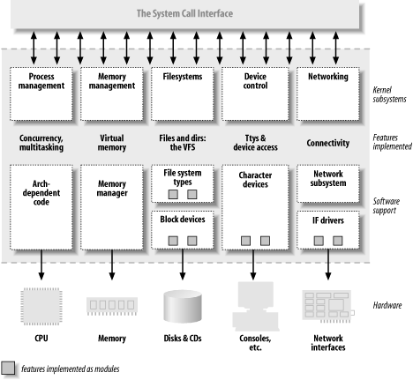
Linux内核的构成

Slide 5

Linux的历史
1973： Thompson、Ritchie等写出第一个正式UNIX内核
1984：Richard Stallman的GNU项目与FSF基金会
1985：Richard Stallman撰写了GNU GPL。
1991：芬兰赫尔辛基大学21岁的Linus发布了第一版的Linux内核。
1992：在GNU GPL下Linux内核被重新授权
1996： Linux2.0版内核发布
1999： Linux2.2版内核发布
2001：Linux2.4版内核发布
2003：Linux2.6版内核发布
至今：RedHat、Fedora、Ubuntu、Debian、Slackware、OpenSUSE、Knoppix等众多发行版

Slide 6

Dennis Ritchie and Ken Thompson

Slide 7

Linus Torvalds

Slide 8

Richard Stallman

Slide 9
GPL授权
GPL（GNU General Public License）规定了软件使用自由度的下限。一个软件挂上了GPL版权声明之后，它自然就成了自由软件，具有如下特性：
在发行软件时必须同时发布软件的源码
复制：可以自由复制该软件
修改：可以将获取的源码进行修改，使之适合自己的工作
再发行：您可以将修改过的程序再度自由发行
回馈：您应该将您修改过的程序代码回馈于社会
不能修改授权：一个GPL授权的自由软件，在您修改后，不能取消GPL授权（传染性）
不能单纯销售：您不能单纯销售自由软件

Slide 10
Linux的内核版本
版本号构成：主版本.次版本.释出版本-修改版本
最新的内核版本：2.6.39-rc6
主、次版本为奇数：开发中版本（development）
主、次版本为偶数：稳定版本（stable）

Slide 11
Linux Distributions
Torvalds负责开发的Linux仅具有Kernel与Kernel提供的工具，，“Linux + 各种应用软件”才能构成一个完整的能够被普通用户接受的操作系统。
为了能让普通用户接触到Linux，很多的商业公司或非营利团体就将Linux Kernel与可运行的软件集成起来，加上自己具有创意的工具程序，这个工具程序可以让用户以光盘、DVD或者通过网络直接安装。这个"Kernel + Softwares + Tools"的可完全安装的系统，我们称之为Linux distribution，一般中文翻译成可完全安装套件
为了让所有的Linux distributions开发不至于差异太大，规定了Linux Standard Base（LSB）和目录架构的File system Hierarchy Standard（FHS）标准规范来规范开发者

Slide 12
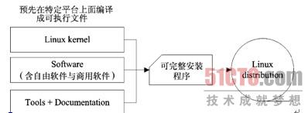
Linux Distributions

Slide 13
主要的Linux Distributions
Red Hat: http://www.redhat.com
Fedora: http://fedoraproject.org/
Mandriva: http://www.mandriva.com
Novell SuSE: http://www.novell.com/linux/
Debian: http://www.debian.org/
Slackware: http://www.slackware.com/
Gentoo: http://www.gentoo.org/
Ubuntu: http://www.ubuntu.com/
CentOS: http://www.centos.org/
KNOPPIX: http://www.knoppix.net/

Slide 14
Linux 的优点
稳定的系统
免费或少许费用
安全性、漏洞的快速修补
多任务、多用户
用户与用户组的规划
相对比较不耗资源的系统
适合需要小内核程序的嵌入式系统
整合度佳且多样的图形用户界面（GUI）

Slide 15
Linux 的应用
桌面应用 ：网络浏览、文字处理、图片编辑、电子邮件、OpenOffice等。
服务器应用 ：Linux的应用主要集中于服务器市场,linux服务器端的应用软件主要集中在Web服务、邮件系统、文件传输系统和数据库等基础软件。
工作站应用：数值仿真、数据处理
嵌入式系统 ：手机、PDA、机顶盒。
集群计算机 ：集群计算机是一种计算机系统,它通过软件和硬件把多台计算机以特殊的方式连接起来,协作完成制定的任务。

Slide 16
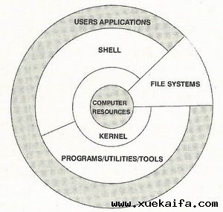
Linux 的构成

Slide 17
Linux内核的构成

Slide 18
Linux Shell
Linux Shell：Shell是系统的用户界面，提供用户与内核进行交互操作的一种接口。
Shell是一个命令解释器，它解释由用户输入的命令并且把它们送到内核执行。
Shell编程语言具有普通编程语言的很多特点，用这种编程语言编写Shell程序与其他应用程序具有同样的效果。
目前常见的Shell有Bourne Shell（sh）、Korn Shell（ksh）、C Shell（csh）、Bourne-again Shell（bash）。

Slide 19
Linux 应用程序
Linux应用程序：标准的Linux系统都有一套称为应用程序的程序集，包括文本编辑器（vim）、GCC编译工具链、X Window、办公套件、Internet工具、数据库等。当然，还可以有用户自己编写的具有特定功能的应用程序。

Slide 20
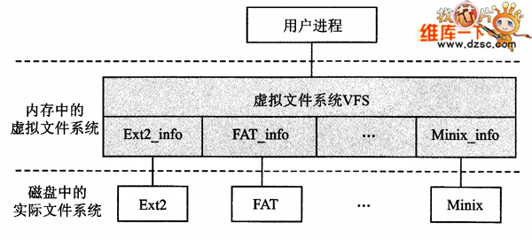
Linux 的文件系统
Linux文件系统：文件系统是文件存放在磁盘等存储设备上的组织方法。通常是按照目录层次的方式进行组织。每个目录可以包括多个子目录以及文件，系统以“/”为根目录。
Linux的虚拟文件系统能够以统一的接口支持多种目前流行的文件系统，如ext2、ext3、fat、vfat、ISO9660、nfs等。

Slide 21
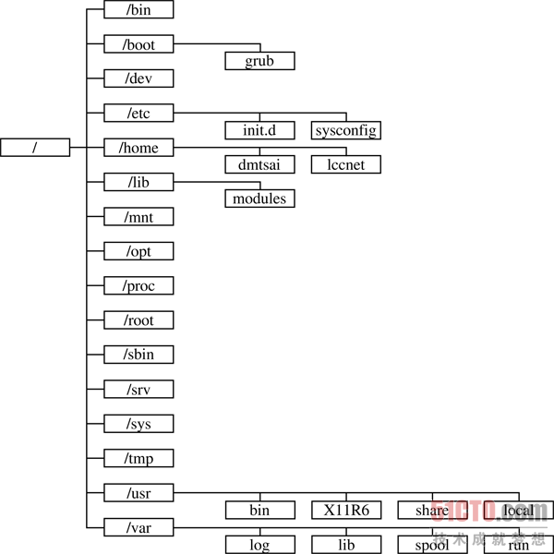

Slide 22
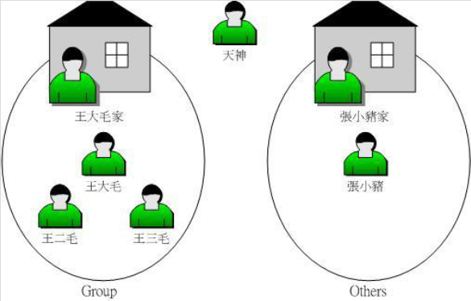
Linux 的用户和用户组
Linux是一个多用户、多任务操作系统，可以同时为多个用户服务。
每个用户都属于一个或多个用户组。
所用用户的账号都放在/etc/passwd中，对应的密码都放在/etc/shadow中，用户组信息都放在/etc/group中

Slide 23
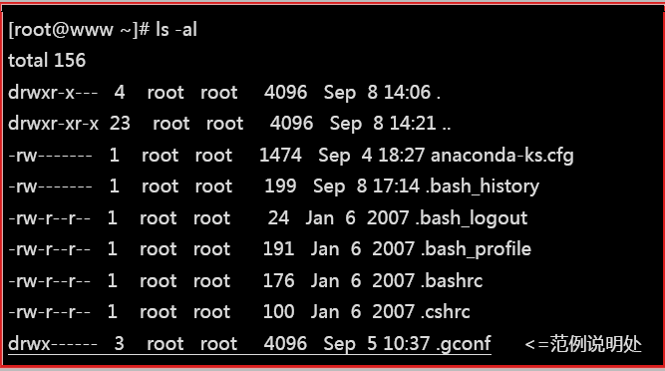
Linux 的文件权限
文件和目录的3种属性：r、w、x
文件所有者的权限
同用户组的权限
其他非本用户组的权限

Slide 24
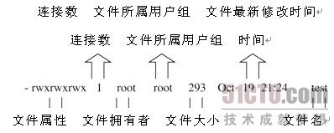
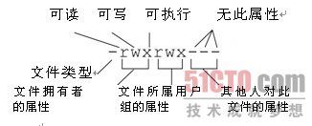
Linux 的文件权限

Slide 25
Linux 的文件类型
普通文件：数据文件、文本文件、可执行文件。
目录文件
设备文件：字符设备、块设备
符号链接文件
管道设备文件
套接口文件
一个设计原则：一切皆文件

Slide 26
守候进程daemon、服务
守候进程是一种常驻内存的进程，用来提供一些系统或网络服务
stand_alone daemon：开机时单独自行启动，并一直存在于内存中持续的提供服务，例如httpd、vsftpd
Super deamon: 当没有客户端请求时，各个服务都是未启动的情况，等到有来自客户的请求时，super daemon才唤醒相应的服务
Stand_alone服务的启动脚本一般放在/etc/init.d/的某个子目录下，初始化环境配置文件一般放在/etc/sysconfig/的某个子目录下

Slide 27
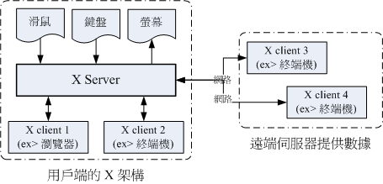
X Window系统
X Windows系统是Linux上的一个应用程序，提供GUI操作接口
为什么叫X？在开发 X 之前就已经在另外一个视窗系统上工作了。 那个系统的名字叫做 “W” (“Window”)。X 是W 的后一个字母。
X Window系统的构架：X Server/Client
窗口管理器：KDE 和 GNOME

Slide 28
Linux下的软件安装与升级
基于源码与Tarball的安装：
  取得源文件包，并利用tarball工具解压
  运行configure检测装载环境生成正确的Makefile文件
  make clean; make
  make install
  利用patch更新源码，并重复上述过程
基于RPM的安装、基于yum的在线升级
  例：rpm –i rp-pppoe-3.5-32.1.i386.rpm
基于DPKG的安装

Slide 29
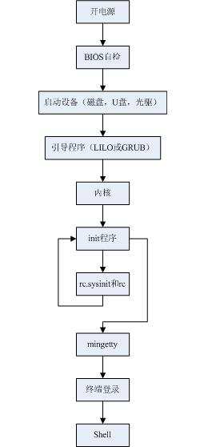
Linux的启动流程
/etc/grub.conf
/etc/inittab
/etc/sysconfig/modules
/etc/rc.d/rc0-6
/etc/rc.d/rc.local

Slide 30
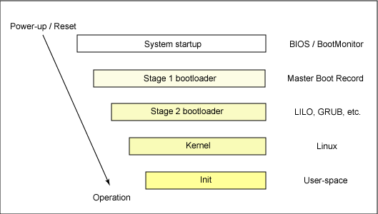
Linux的启动流程

Slide 31
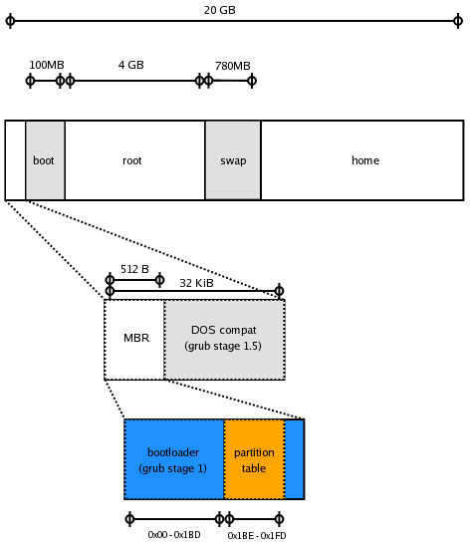
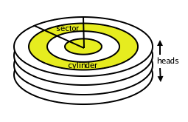
硬盘的主引导记录(MBR)

Slide 32
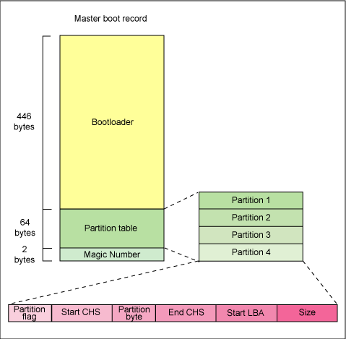
硬盘的主引导记录(MBR)

Slide 33
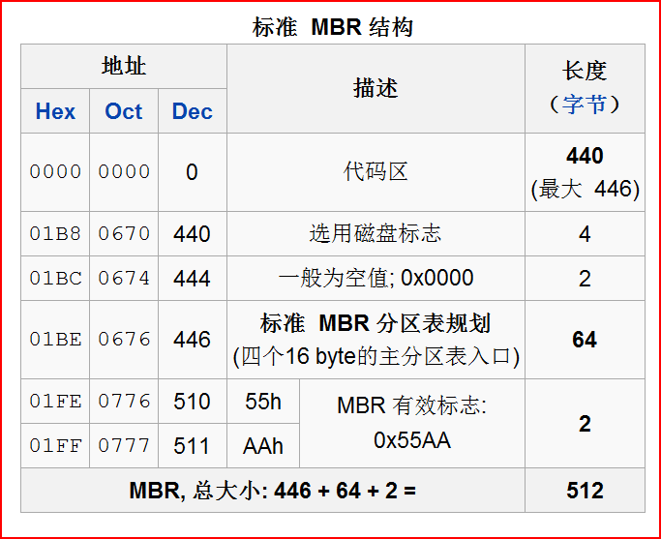
硬盘的主引导记录(MBR)

Slide 34
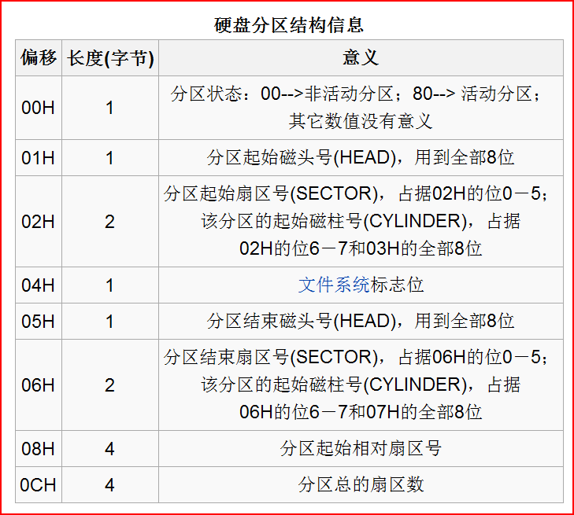
硬盘的主引导记录(MBR)

Slide 35
Linux内核的特性
真正的多用户、多任务管理
完善的虚拟内存管理和运行保护机制
虚拟文件系统
支持POSIX标准的系统调用
动态内核模块加载
网络功能
支持SMP
可移植性

Slide 36
Linux2.6内核的新特性
可抢占式内核
完全公平调度算法
统一设备模型
PnP支持
内核模块改变
线程模型
…

Slide 37
Linux的虚拟内存管理
Linux的虚拟内存管理机制为应用程序和驱动 程序提供了两种服务：
使每个进程都拥有自己独立的内存地址空间；对于32位Linux而言，每个任务可寻址的内存地址空间都为0x00000000 ~ 0xFFFFFFFF(2³², 4GB)
当物理内存不够4GB时，虚拟内存管理模块会用外存空间模拟内存空间，并且该模拟过程对应用程序是透明的。

Slide 38
用户地址空间与内核地址空间
Linux将每个进程的4GB的独立地址空间又划分为用户地址空间(0x00000000 ~ 0xBFFFFFFF)和 内核地址空间(0xC0000000 ~ 0xFFFFFFFF)两部分。
操作系统内核代码和数据存放在内核地址空间；每个进程自己私有的代码和数据存放在用户地址空间
虽然Linux的内核代码和数据被映射到了每个进程的地址空间中（所有进程看到的内容是相同的），但在实际的物理内存中，只有内核代码和数据的一份拷贝。

Slide 39
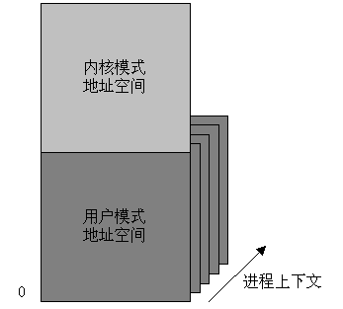
用户地址空间与内核地址空间

Slide 40
CR3寄存器
虚拟页 | 物理页
0 | 3
1 | null
2 | 1
3 | null
内页表
进程 1 的页表
物理页 | taken | 进程id
0 | N | null
1 | Y | os
2 | Y | 2
3 | Y | 1
虚拟页 | 物理页
0 | 2
1 | null
2 | 1
3 | null
进程 2 的页表
外页表
虚拟页 | 物理页
0 | null
1 | null
2 | 1
3 | null
进程id | 虚拟页 | 硬盘中的地址
进程 3 的页表
CPU负责查表(虚拟地址->物理地址)，查表失败时触发缺页中断(14号)；
OS负责填充各个表的内容，并提供缺页中断的中断服务器程序。

Slide 41
用户态与核心态
一般现代CPU都有几种不同的指令执行级别
在高执行级别下，代码可以执行特权指令，访问任意的物理地址，这种CPU执行级别就对应着内核态
用户态指相应的低级别执行状态，代码的掌控范围会受到限制，只能执行CPU指令集的一个子集
举例：intel x86 CPU有四种不同的执行级别0-3，Linux只使用了其中的0级和3级分别来表示内核态和用户态
0xc0000000以上的内核地址空间只能在内核态下访问，0x00000000－0xbfffffff的用户地址空间在两种状态下都可以访问
应用程序可以通过Linux系统调用由用户态进入内核态

Slide 42
Linux进程状态
Linux中任务和进程是相同的术语，每个进程由 task_struct 结构来描述，即PCB （进程控制块）
Linux 将进程状态主要分为五种：
  TASK_RUNNING
  TASK_INTERRUPTIBLE
  TASK_UNINTERRUPTIBLE
  TASK_STOPPED
  TASK_ZOMBILE 。
进程的状态随着进程的调度发生改变

Slide 43
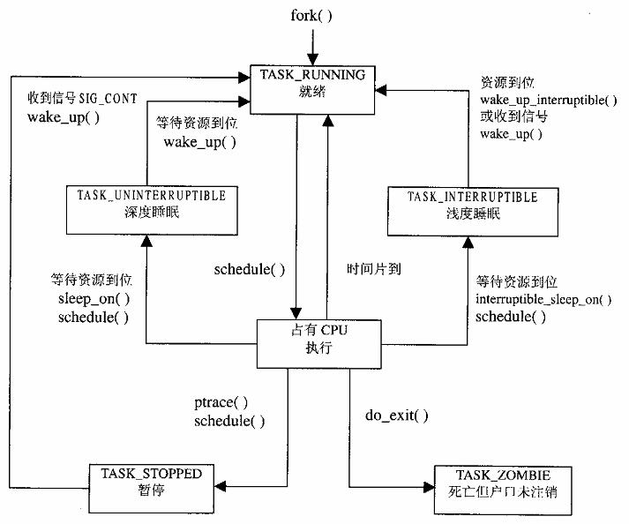
Linux进程状态转换

Slide 44
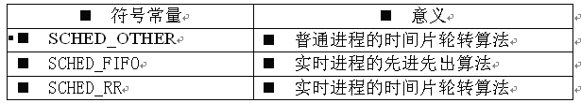
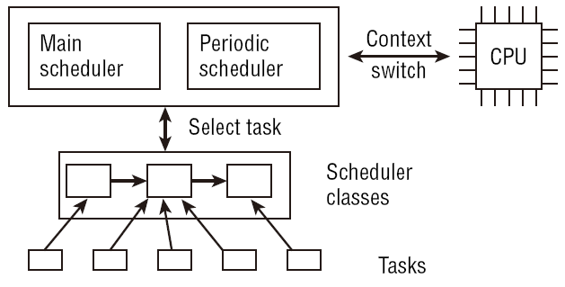
Linux进程调度策略
Linux中进程分为普通进程和实时进程，分别采用不同的调度策略。实时进程相对于普通进程具有绝对的优先级
实时进程采用SCHED_FIFO或者SCHED_RR调度策略，普通的进程采用SCHED_OTHER调度策略。

Slide 45
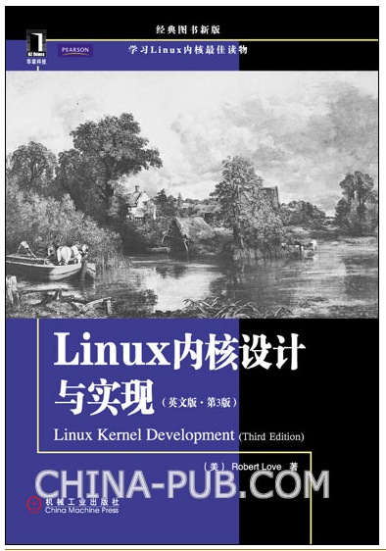
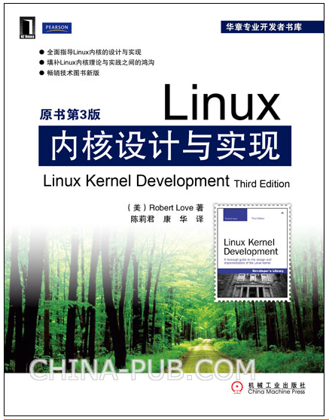
相关参考书

Slide 46
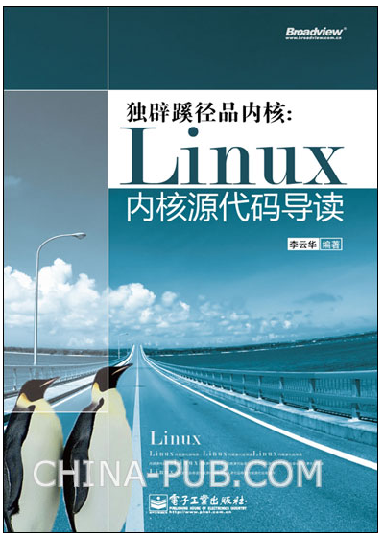
相关参考书

Slide 47
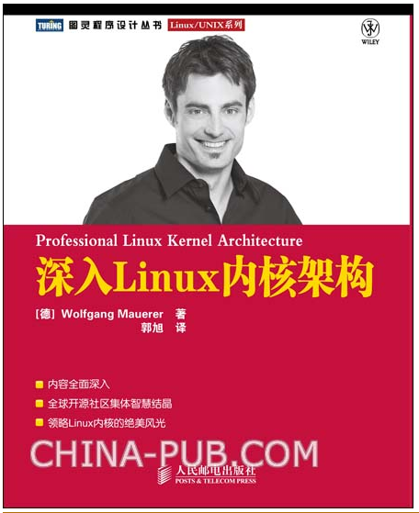
相关参考书

Slide 48
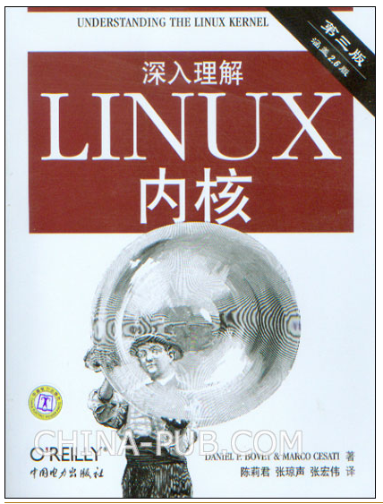
相关参考书

Slide 49
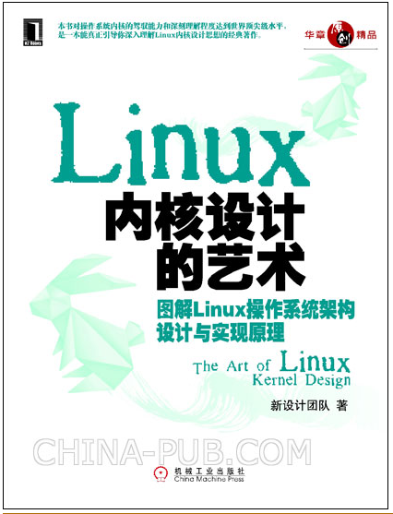
相关参考书

